Slide 1
Открытый урок по английскому языку в 4 «Д» классе по теме “Tasty treats. Make a meal of it”.
Выполнила:
Учитель английского языка
МБОУ СОШ №31
Жалыбина Елена Геннадьевна
г.о. Мытищи, 2021 год.

Slide 2
Цели урока:
Развитие лексико-грамматических навыков;
Развитие умений аудирования, говорения и чтения и письма.

Slide 3
Задачи урока:
Ознакомить учащихся с новыми словами, обозначающими различные ёмкости и закрепить данную лексику в предложенных заданиях;
Научить учащихся элементарным фразам этикетного диалога по теме «Food»;
Познакомить учащихся с правилами употребления слов “much/many/a lot of” и отработать данные слова в предложенном задании.

Slide 4
Структура урока:
Организационный момент;
Знакомство с темой урока, определение темы и целей урока.
Этап подготовки учащихся к работе на основном этапе: Введение новой лексики (Доска+Учебник: Упр.1,2, стр.46. Составление небольших диалогов по образцу, используя речевые клише типа “Can I have a packet of …”; “Yes, of course”; “Here you are”; “That’s one (two, etc.) pounds/pence”);
Проведение физкультминутки (Выполнение зарядки под музыку D.White “One day”);
Основной этап работы по теме урока: Развитие навыков письменной речи (Выполнение заданий по раздаточному материалу по лексике «Еда», «Ёмкости»: A packet of biscuits (Пачка печенья); a bar of chocolate (Плитка шоколада); a kilo of potatoes (Килограмм картофеля); a loaf of bread (Буханка хлеба); a jar of jam (Банка варенья); a carton of milk(Пакет молока); a bottle of Coke (Бутылка лимонада (кока-колы)); a tin of beans (Банка бобов); Can I have a packet of biscuits, please? (Можно ли мне пачку печенья, пожалуйста?); £1 = one pound (Один фунт стерлингов); 85p = eighty-five pence/p; £1.20 = one pound twenty (pence);
Работа в парах;
Проведение физкультминутки (Песенка “If you’re tired and you know it”);
Продолжение по теме урока: Работа по учебнику (Упр.4, стр.47. Чтение небольшого текста о странах и традиционных блюдах с полным пониманием содержания, умение правильно ответить на заданные вопросы + поисковое чтение);
Этап информации о домашнем задании;
Этап подведения итогов занятия.

Slide 5
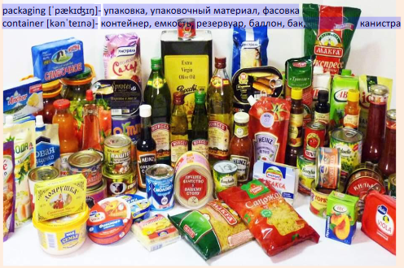
Tasty treats. Make a meal of it.

Slide 6
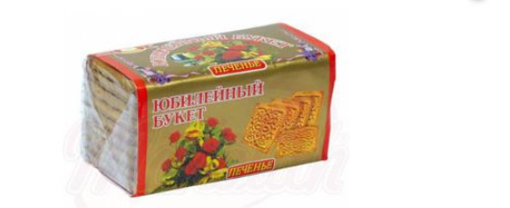
THIS IS A PACKET OF BISCUITS (ПАЧКА ПЕЧЕНЬЯ)

Slide 7
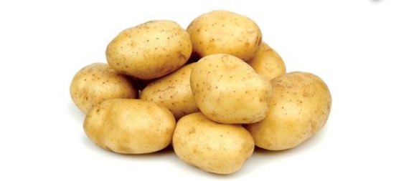
THIS IS A KILO OF POTATOES (КИЛОГРАММ КАРТОФЕЛЯ)

Slide 8
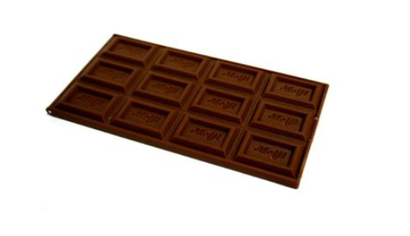
THIS IS A BAR OF CHOCOLATE (ПЛИТКА ШОКОЛАДА)

Slide 9

THIS IS A BOTTLE OF COKE (БУТЫЛКА КОКА-КОЛЫ)

Slide 10
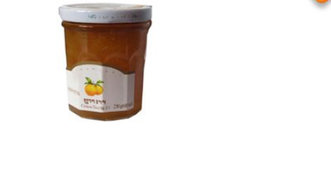
THIS IS A JAR OF JAM (БАНКА ВАРЕНЬЯ)

Slide 11
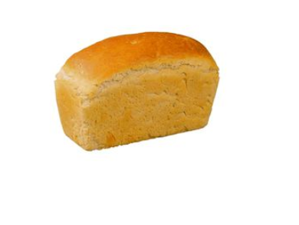
THIS IS A LOAF OF BREAD (БУХАНКА ХЛЕБА)

Slide 12
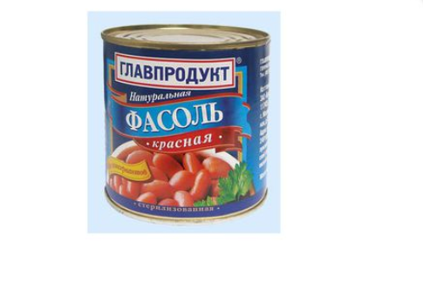
THIS IS A TIN OF BEANS (БАНКА БОБОВ/ГОРОХА)

Slide 13

THIS IS A CARTON OF MILK (ПАКЕТ МОЛОКА)

Slide 14
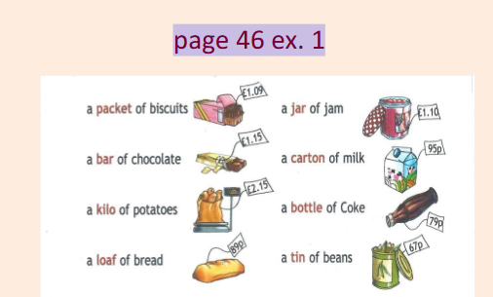

Slide 15
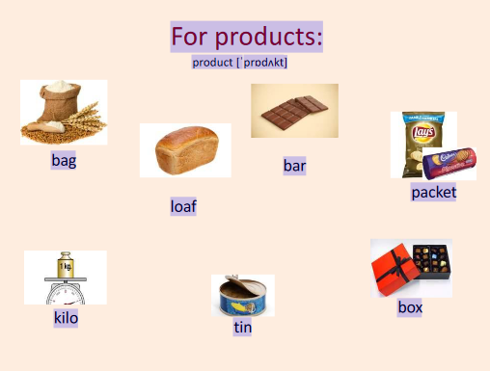

Slide 16
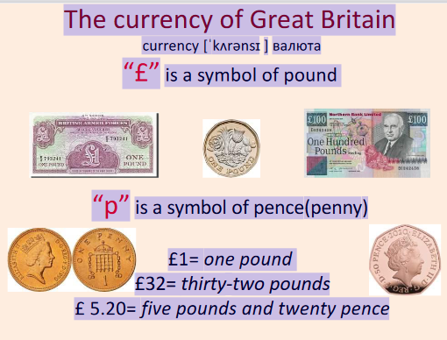

Slide 17
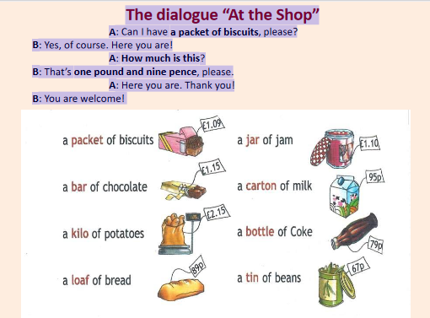
COMPLETE THE DIALOGUE AS IN THE EXAMPLE

Slide 18
USING WORDS: MUCH, MANY, A LOT OF IN ENGLISH SENTENCES.
A lot of – употребляется в утвердительных предложениях с исчисляемыми и с неисчисляемыми существительными.
Many – употребляется в вопросительных и отрицательных предложениях с исчисляемыми существительными во множественном числе.
Much – употребляется в вопросительных и отрицательных предложениях с неисчисляемыми существительными.

Slide 19
READING. HOW MUCH DO YOU KNOW ABOUT FOOD AROUND THE WORLD? EX.4, p.47
Your task will be to read this information and choose only one right answer. Now we are ready to start.
1. At an Australian barbecue, snaggers are very popular. What are they?
a) burgers b) potatoes c) sausages
2. What’s another name for chips?
a) French fries b) American fries c) English fries
3. Where is Cheddar cheese from?
a) France b) Spain c) England
4. In Italy, when you order a cappuccino, they bring ….. .
a) coffee b) lemonade c) milk
5. If an American is eating a cookie, he’s eating a ….. .
a) cake b) biscuit c) sandwich
6. In Japan, they eat sushi. What is it?
a) meat b) rice c) fish

Slide 20
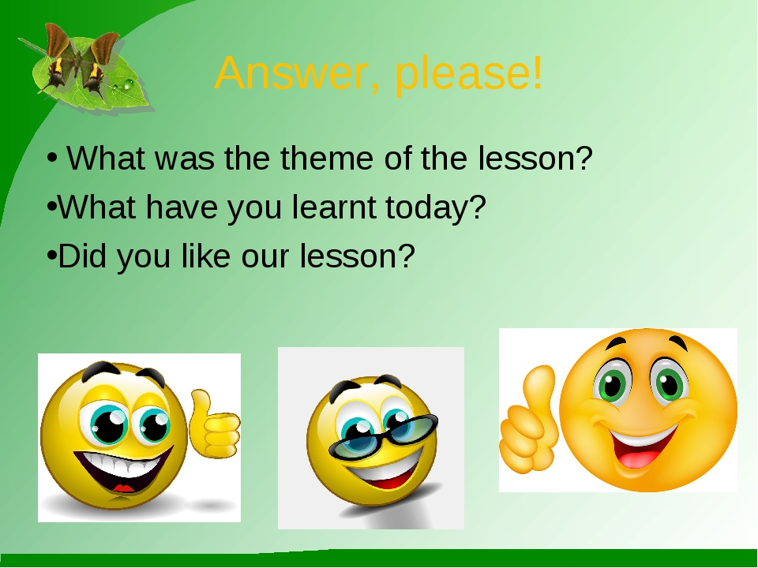
MY DEAR, DID YOU LIKE OUR LESSON?

Slide 21


